Slide 1


DATA ANALYST
SUPERSTORE DATASET | KAGGLE
KELOMPOK 5

Slide 2



DATA ANALYST - 4143105
PAGE 01
OUR TEAM
HIZKIA ABEDNEGO SIPAYUNG
JONATAN RAPHAEL SINAGA
WAYUDI GAMALIEL LUMBANTORUAN
11423002
11423007
11423022

Slide 3

DATA ANALYST - 4143105
PAGE 02
DATA ANALYST?
Data Analyst (Data Analitik) adalah proses sistematis dalam mengumpulkan, membersihkan, mengolah, dan menganalisis data untuk menemukan pola, tren, hubungan, serta informasi yang berguna bagi pengambilan keputusan bisnis.
Tujuan utama dari data analitik adalah mengubah data mentah menjadi insight (wawasan) yang dapat digunakan untuk mendukung keputusan strategis dan operasional organisasi.

Slide 4

PAGE 03
LATAR BELAKANG
Perusahaan retail modern menghadapi tantangan dalam memahami pola penjualan dan profitabilitas di berbagai wilayah, kategori produk, dan segmen pelanggan. Dalam lingkungan bisnis yang kompetitif, keputusan strategis perlu didukung oleh analisis data yang komprehensif dan berbasis bukti (data-driven decision making) (Chen et al., 2012; Wamba et al., 2015).
01
Analisis terhadap data historis transaksi menjadi langkah penting untuk mengidentifikasi pola penjualan, margin keuntungan, serta perilaku pelanggan. Penerapan business intelligence dan data analytics terbukti membantu perusahaan memahami pola penjualan serta perilaku pelanggan secara lebih efektif (Davenport & Harris, 2017)
02

Slide 5
PAGE 04
MENGIDENTIFIKASI KATEGORI PRODUK DENGAN PENJUALAN DAN PROFIT TERTINGGI.
01
MENGETAHUI WILAYAH DENGAN PERFORMA PROFIT TERENDAH.
1.2 TUJUAN BISNIS
02
03
MENGANALISIS HUBUNGAN ANTARA DISKON DAN PROFIT.
MEMBUAT PREDIKSI PENJUALAN ENAM BULAN KE DEPAN UNTUK MEMBANTU PERENCANAAN BISNIS.
04

Slide 6
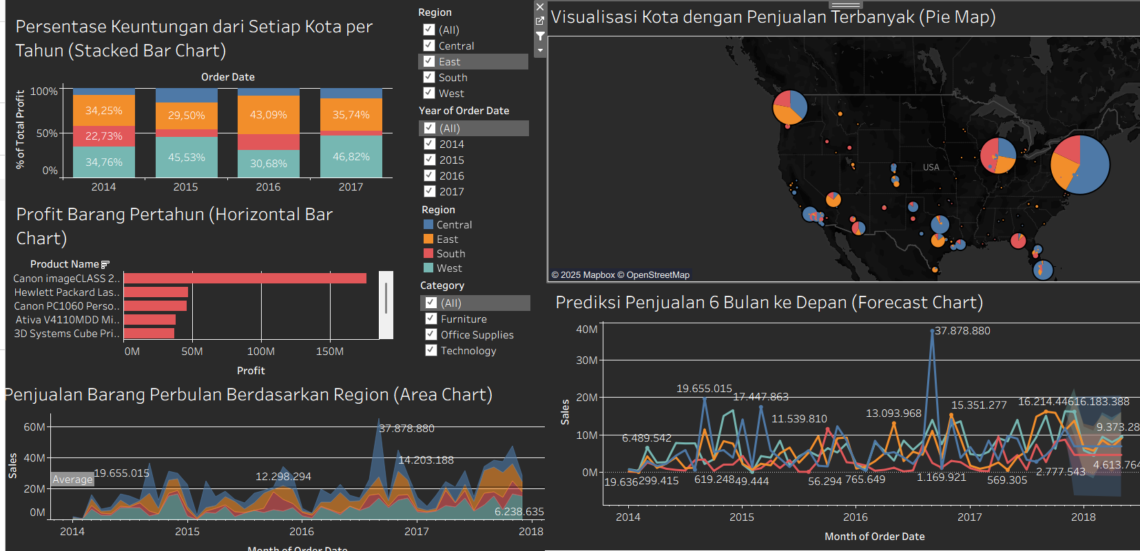
VISUALISASI
PAGE 05

Slide 7
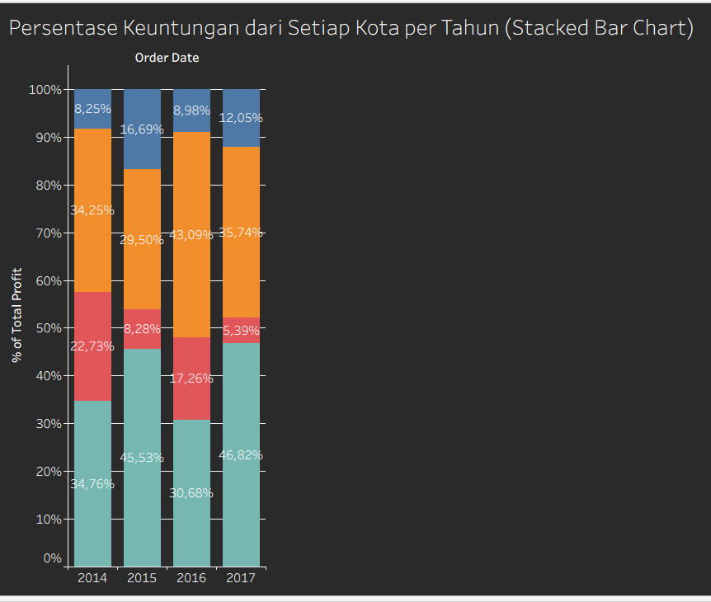
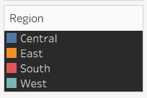
PERSENTASE KEUNTUNGAN DARI SETIAP KOTA PER TAHUN (STACKED BAR CHART)
PAGE 06
Region West mendominasi kontribusi profit dengan rata-rata 40% per tahun.
Region South konsisten berada di posisi terbawah dengan margin rendah dan penurunan profit pada beberapa tahun tertentu.
Kontribusi region lain (East dan Central) relatif stabil namun tidak terlalu besar.

Slide 8
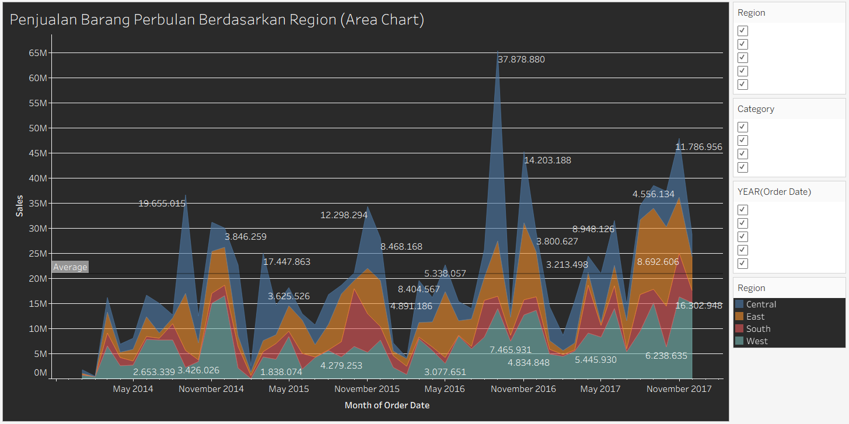
PENJUALAN BARANG PERBULAN BERDASARKAN REGION (AREA CHART)
PAGE 07
Terlihat kenaikan tajam penjualan di akhir tahun, khususnya pada bulan November–Desember di semua region.
Region West dan East menunjukkan pola kenaikan paling kuat, sedangkan South mengalami peningkatan kecil dan tidak stabil.
Tren tahunan menunjukkan pola musiman yang berulang (seasonal pattern).

Slide 9
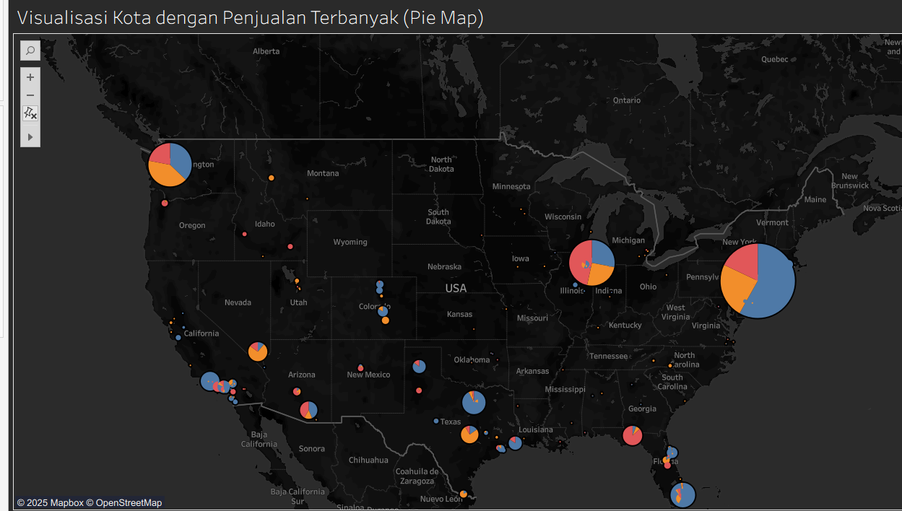
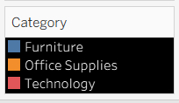
VISUALISASI KOTA DENGAN PENJUALAN TERBANYAK (PIE MAP)
PAGE 08
California (West) dan Texas (Central) menjadi pusat penjualan terbesar.
Beberapa kota besar di East seperti New York juga memiliki kontribusi tinggi.
Area selatan dan bagian barat laut menunjukkan volume penjualan rendah.

Slide 10
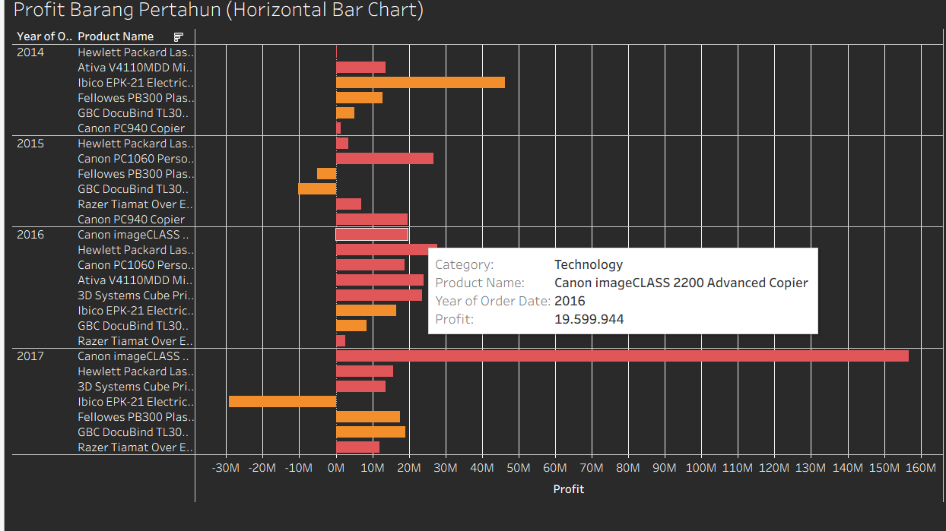
PROFIT BARANG PERTAHUN (HORIZONTAL BAR CHART)
PAGE 09
Produk seperti Canon imageCLASS Printer dan Hewlett Packard LaserJet (kategori Technology) memberikan profit tertinggi.
Produk Office Supplies seperti Binders dan Paper memiliki margin rendah bahkan negatif.
Data korelasi menunjukkan hubungan positif kuat antara Sales dan Profit (r = 0.79), namun profit menurun saat diskon terlalu besar.

Slide 11
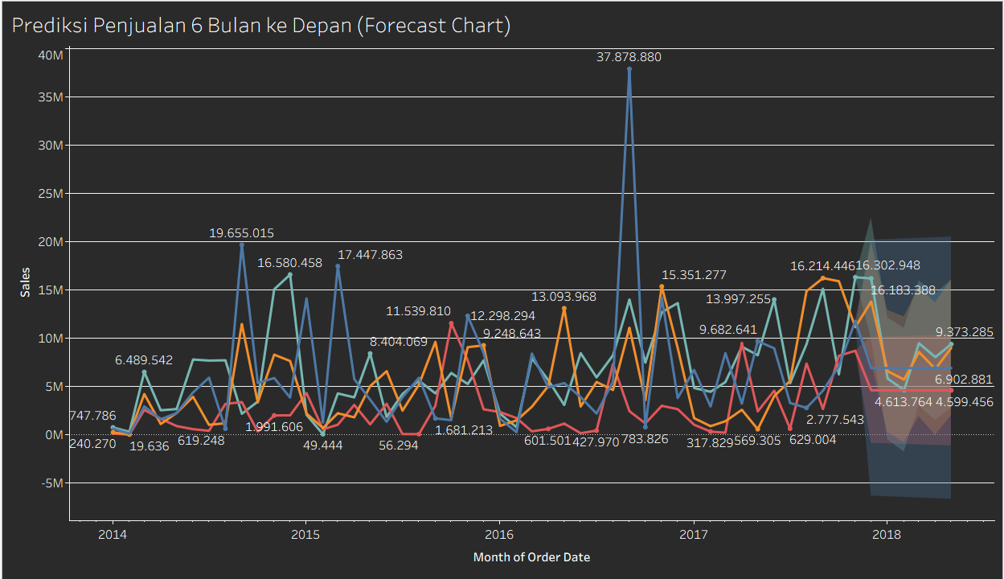
PREDIKSI PENJUALAN DI SETIAP REGION UNTUK 6 BULAN KE DEPAN (FORECAST LINE CHART)
PAGE 10
Prediksi menunjukkan tren penjualan meningkat stabil di semua region, terutama di West dan East.
Confidence interval sempit menandakan tingkat kepastian model yang tinggi.
Region South tetap menunjukkan fluktuasi tinggi, menandakan pasar belum stabil.

Slide 12
DASHBOARD KESELURUHAN
PAGE 11
Region West menjadi kontributor terbesar untuk penjualan dan profit.
Tren penjualan meningkat di akhir tahun, sesuai pola musiman.
Diskon besar terbukti berdampak negatif terhadap profit.
Prediksi menunjukkan peningkatan permintaan 6 bulan ke depan.

Slide 13
THANK YOU
FOR YOUR ATTENTION
KELOMPOK 5

